Slide 1


Design d'éléments RF : codes existants et couplages pour les études multiphysique
Juliette Plouin
& contributions de Enrico Cenni, Patricia Duchesne, Guillaume Olry et Pierrick Hamel

Slide 2
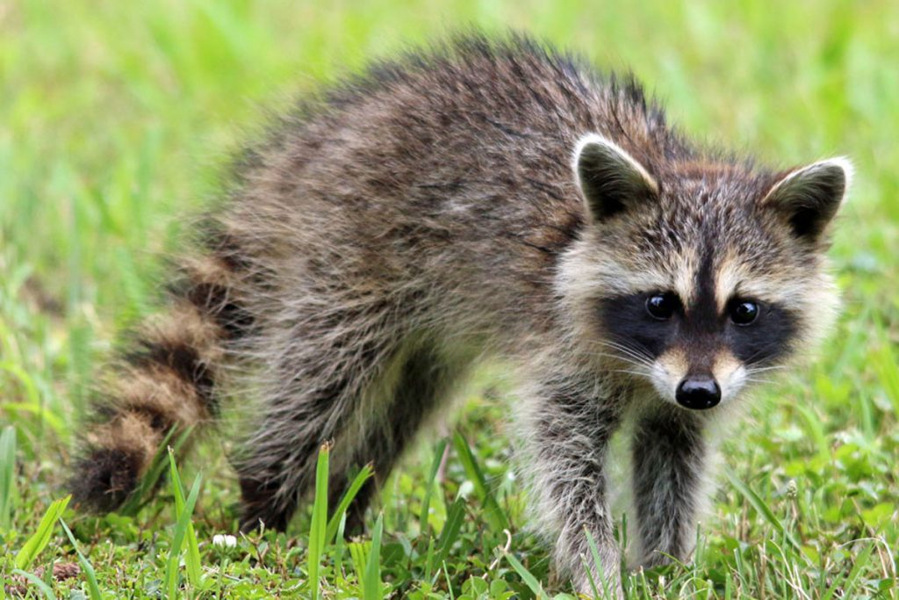


Calculs standard pour les cavités
Dynamique des fluides
RF
Traitements chimiques, rinçage
Montage en salle blanche sous flux laminaire
Systèmes de refroidissements
Liste pas du tout exhaustive
Fréquence de résonance/facteur de qualité
Champ accélérateur
Champs de surface
Puissance dissipée dans le métal
Forces de Lorenz (pression de radiation)
Thermique
Échauffement
Refroidissement
Mécanique
Déformations
Contraintes de Von Mises
Rétreint thermique

Slide 3
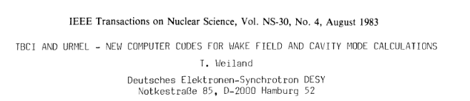
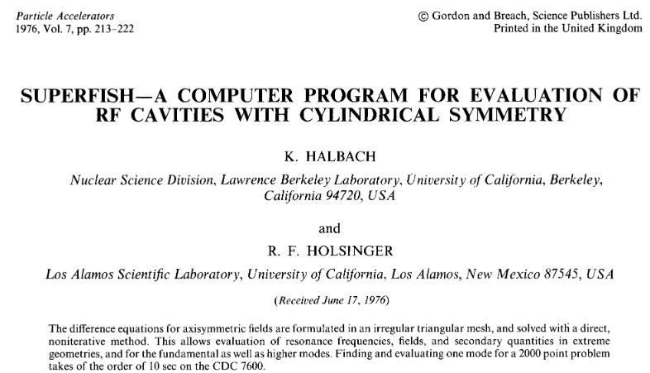
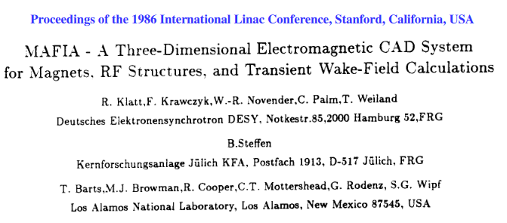
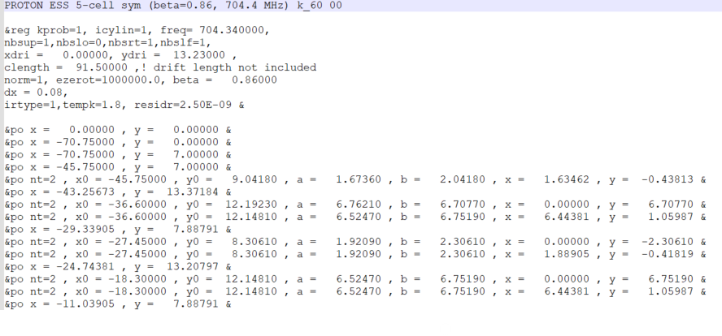
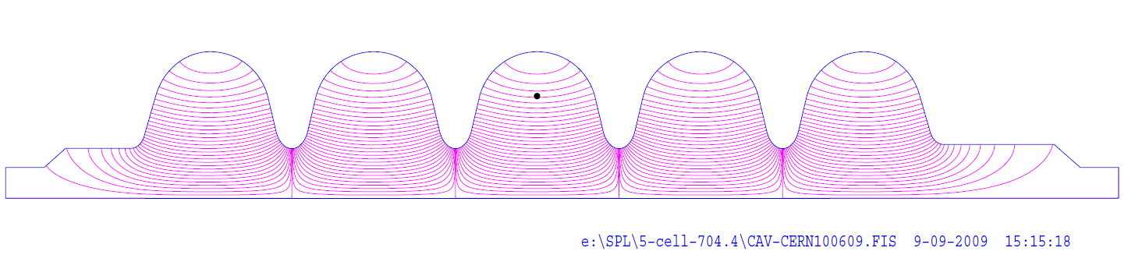
Old times : calculs radiofréquences (RF)
Superfish
Urmel
Mafia
…
Cavité SPL 704 MHz avec Superfish - CEA – 2009
Interface Superfish
Champ électrique

Slide 4
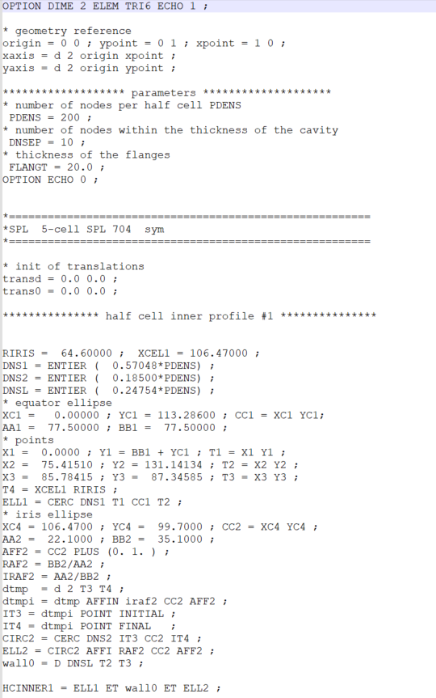
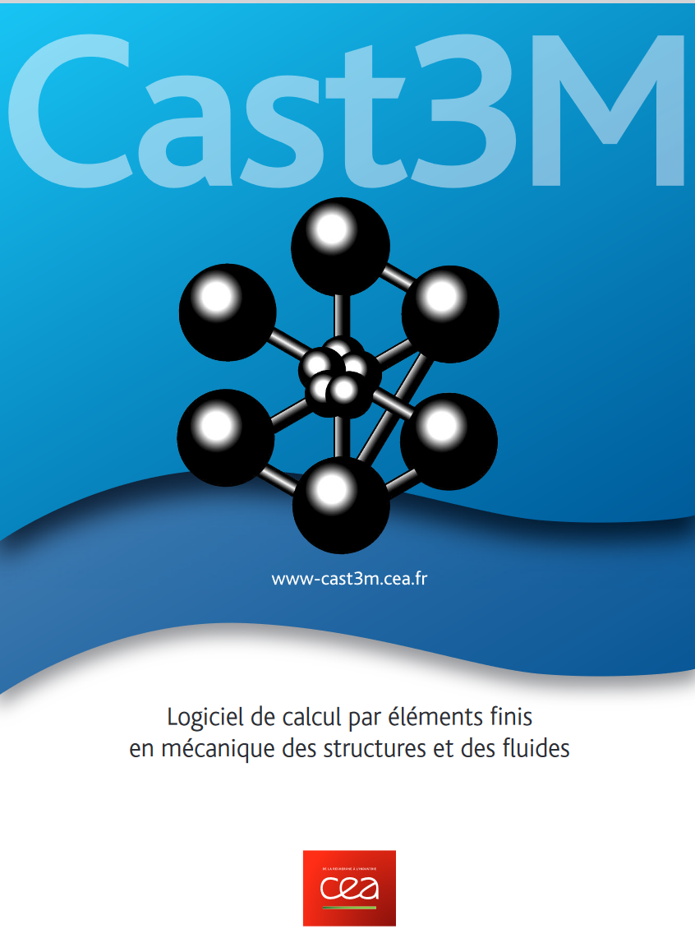
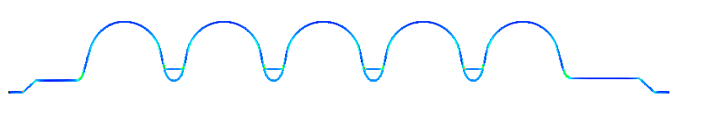
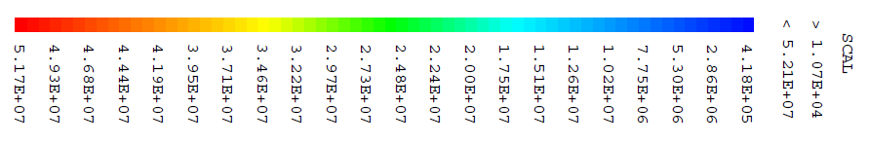

Old times : mécanique
Cast3M
Cosmos (intégré au modeleur 3D SolidWorks)
…
Cavité SPL 704 MHz avec Superfish - CEA – 2009
Contraintes de Von Mises
Interface Castem
déformations

Slide 5
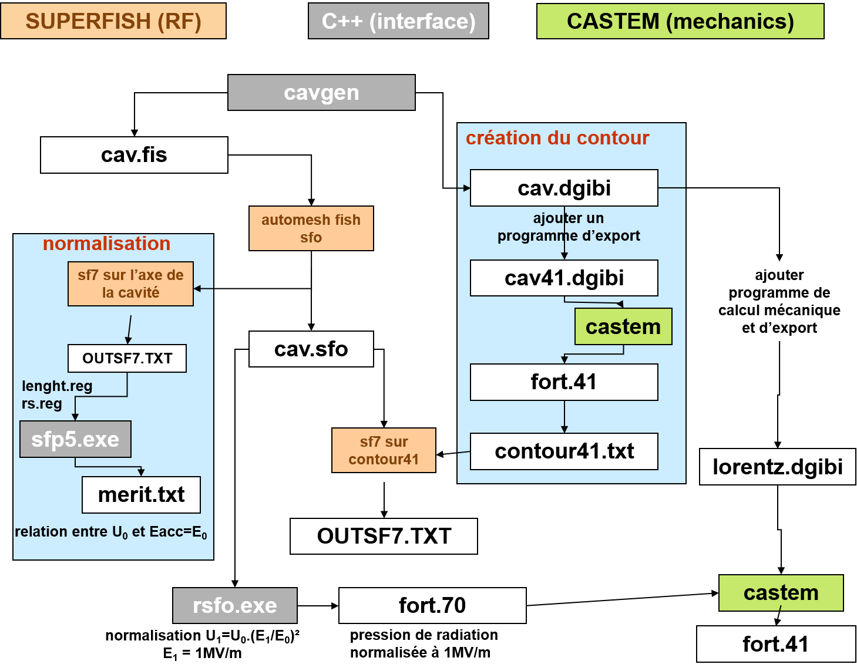
Couplage RF/méca…

Slide 6

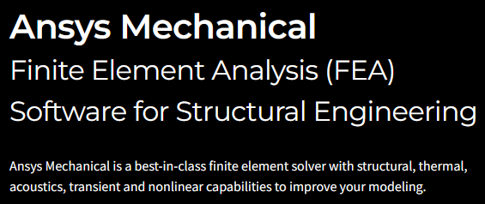
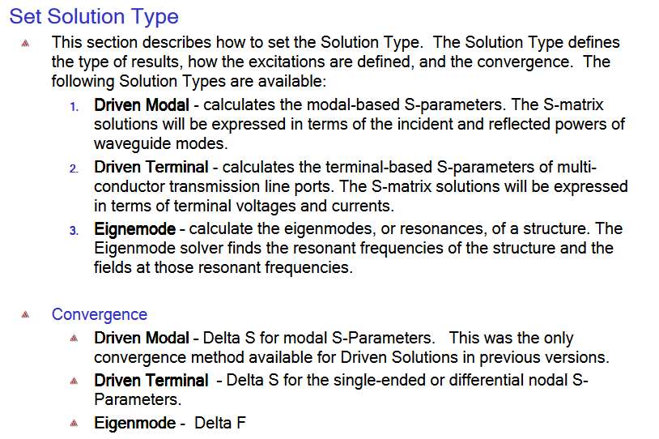
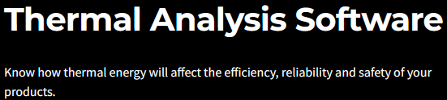
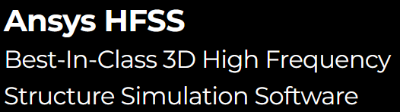
Code de simulation HFSS
Ansys HFSS (high-frequency structure simulator) is a commercial finite element method solver for electromagnetic (EM) structures from Ansys.
2006
Ansys acquires Fluent
2008
Ansys acquires Ansoft

Slide 7

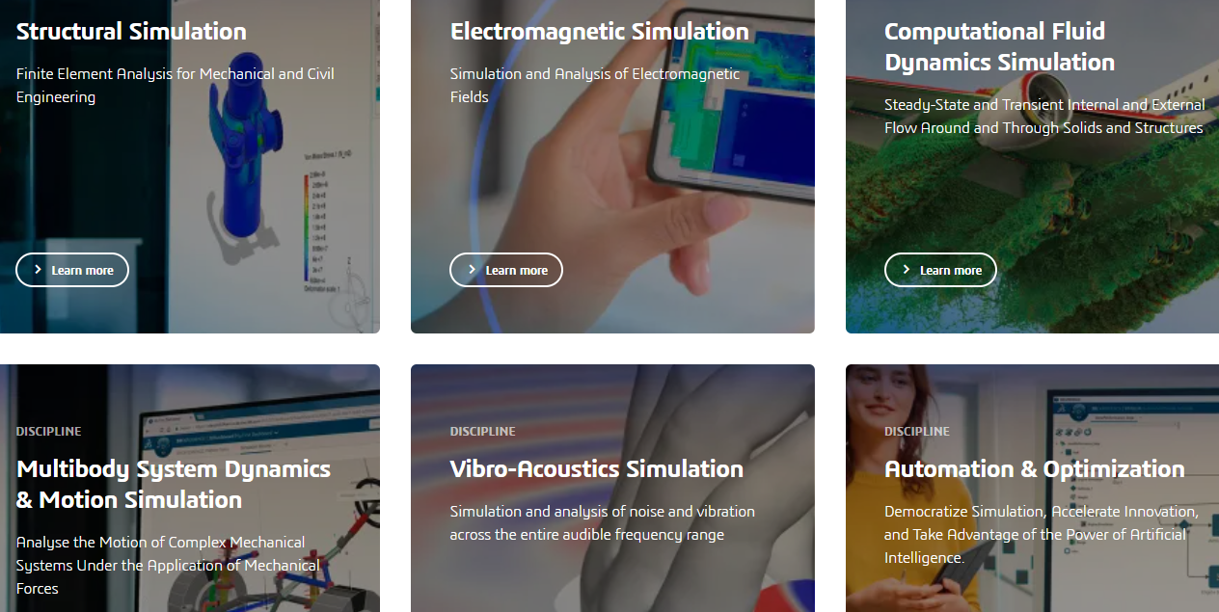
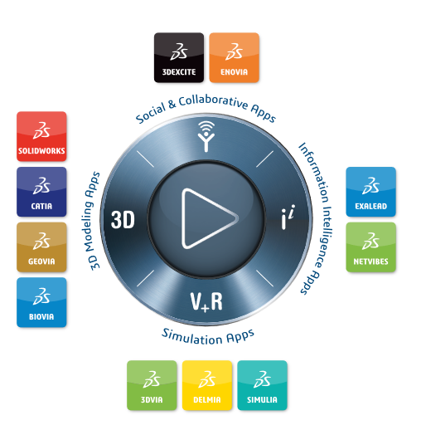

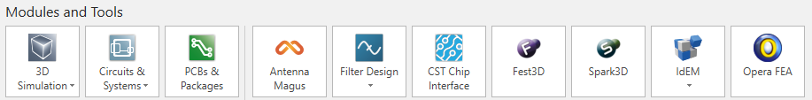

Code de simulation CST
Vélizy Villacoublay
2016
2018

Slide 8



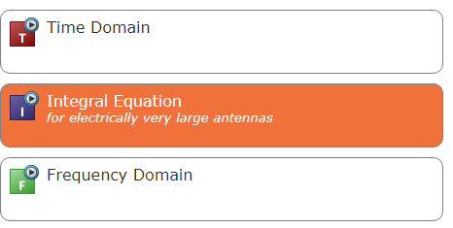





Modules CST
The Magnetic Solver is a 3D solver for simulating static magnetic fields
The Electrostatic Solver is a 3D solver for simulating static electric fields
The Eigenmode Solver is a 3D solver for simulating resonant structures, incorporating the Advanced Krylov Subspace method (AKS), and the Jacobi-Davidson method (JDM)
The Frequency Domain Solver is a powerful multi-purpose 3D full-wave solver, based on the finite element method (FEM),paramètres S d’une structure
The Time Domain Solver is a powerful and versatile multi-purpose transient 3D full-wave solver, with both finite integration technique (FIT) and transmission line matrix (TLM) implementations included in a single package.
The Wakefield Solver calculates the fields around a particle beam, represented by a line current, and the wake fields produced through interactions with discontinuities in the surrounding structure.
The Particle Tracking Solver is a 3D solver for simulating particle trajectories through electromagnetic fields. It can consider the space charge effect on the electric field through the Gun Iteration option
The Particle-in-Cell (PIC) Solver is a versatile, self-consistent simulation method for particle tracking. It calculates both particle trajectories and electromagnetic fields in the time-domain, considering space charge effects and mutual coupling between particles and fields.

Slide 9
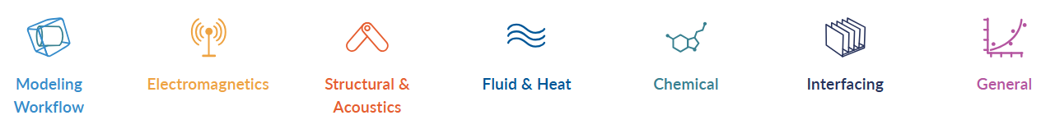
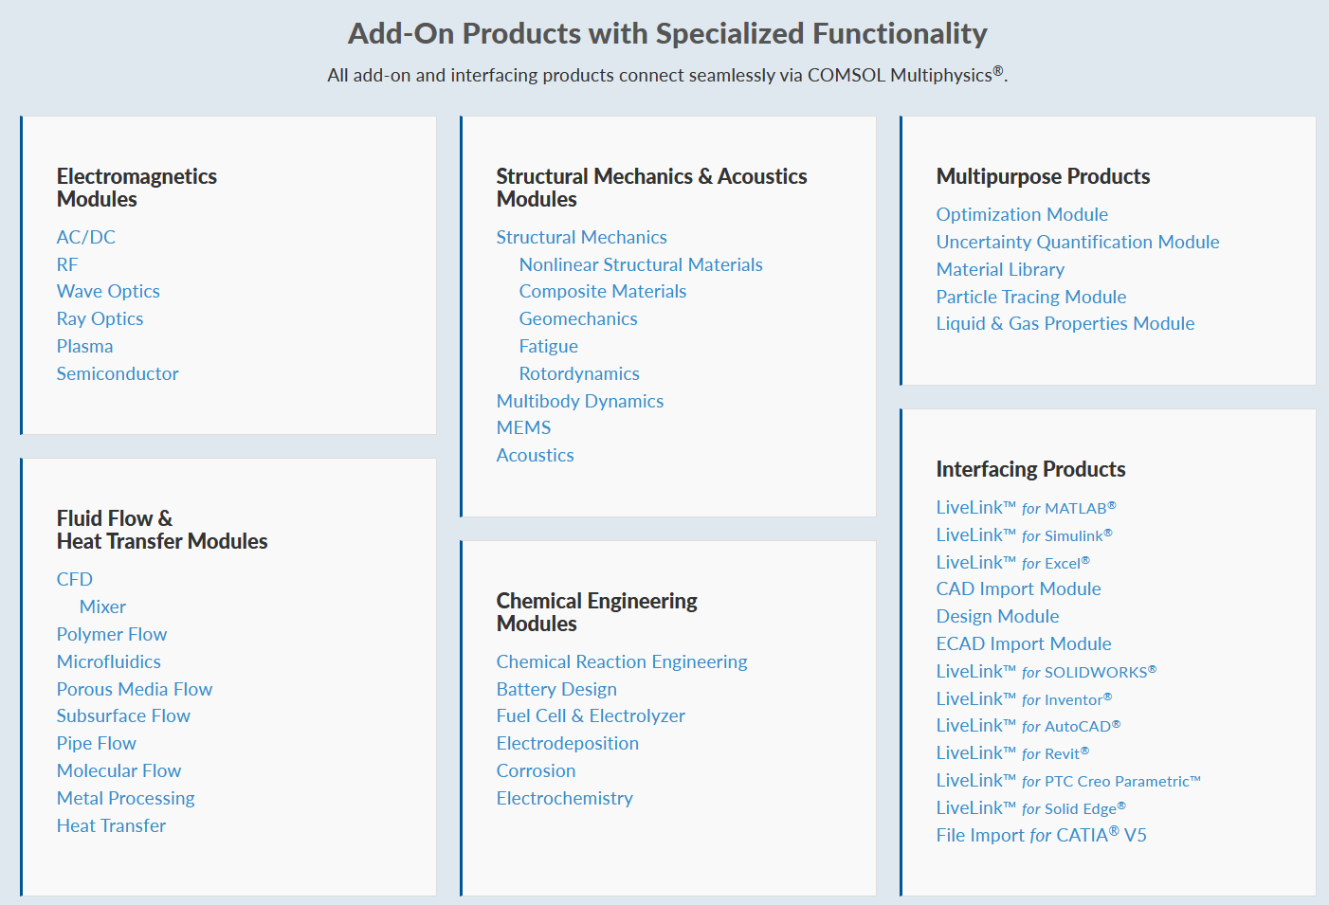
Code de simulation COMSOL
COMSOL Multiphysics® is a general-purpose simulation software used in all fields of engineering, manufacturing, and scientific research. The software brings fully coupled multiphysics and single-physics modeling capabilities
RF
Structural Mechanics
Computational Fluid Dynamics (CFD)
CAD Import Module
Heat Transfer

Slide 10
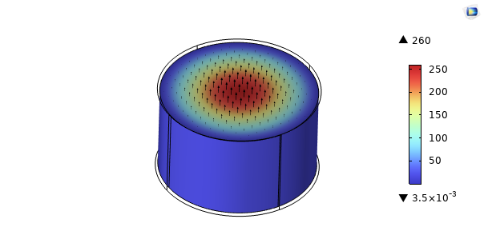
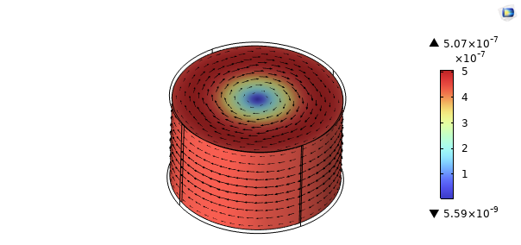

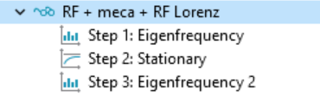
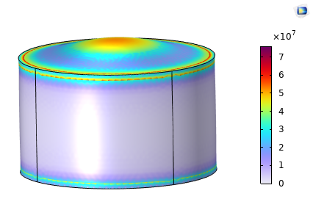
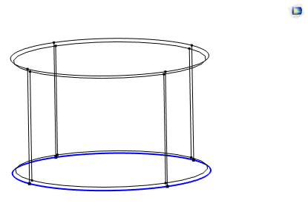


Cavité Pill-Box avec COMSOL
$$\vec{E}$$
$$\vec{B}$$
Frequency : 704 MHz
Pression de 1 bar vers l’extérieur
Fixed constraint (boundary condition)
Contrainte de Von Mises et déformation

Slide 11
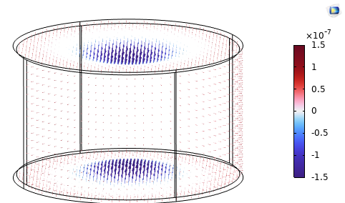
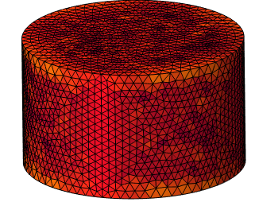
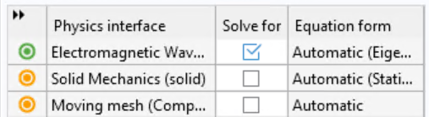
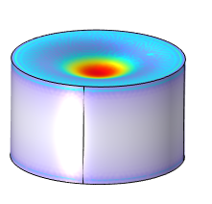
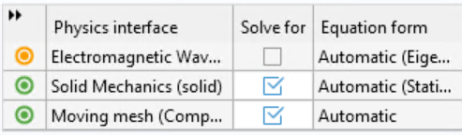
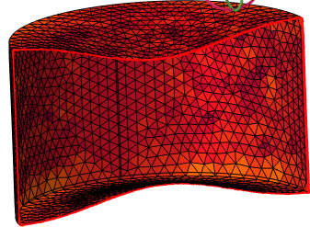













Lorenz Force Detuning avec COMSOL
$$\boxed{1}$$
$$\boxed{2}$$
$$\boxed{3}$$
$$fréquence f_{1}$$
$$\boxed{1}$$
$$\vec{E_{1}}(x,y,z)$$
$$\vec{H_{1}}(x,y,z)$$
Contrainte de Von Mises et déformation
$$\boxed{2}$$
$$fréquence f_{3}{=f}_{3}+∆f$$
$$\boxed{3}$$
$$\frac{∆f}{E_{acc}}$$
$$\vec{E_{3}}(x,y,z)$$
$$\vec{H_{3}}(x,y,z)$$
LFD Hz/(MV/m)²

Slide 12
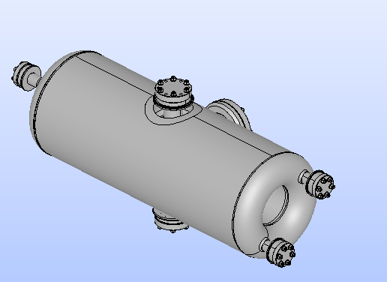
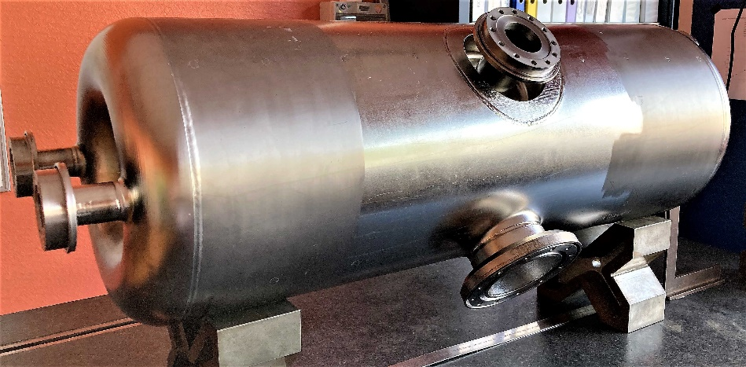
Fiabilité de ces simulations
L’imprécision vient finalement de la différence entre le modèle de la cavité (design) et la cavité réelle
Ces codes sont très précis
Cavité DONES HB
175 MHz
Pour la fréquence, on estime à quelques centaines de kHz la précision que l’on peut attendre après fabrication ⇨ procédure de tuning durant/après fabrication
Pour la mécanique :
Propriétés réelles des matériaux (notamment dans les soudures)
Épaisseur réelle, en chaque point, de la cavité…

Slide 13
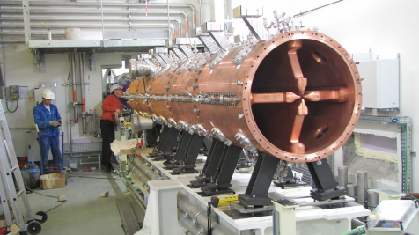
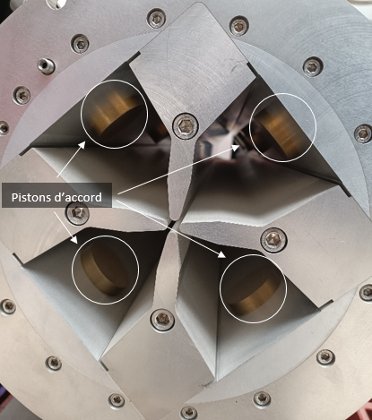
Caractéristique RFQ (Radio Frequency Quadrupole)
Pierrick Hamel (CEA)
Fréquence : 10-800 MHz
Longueur : 2-8 m
Précision d’usinage sur les pôles ~10µm
Corrigées via des pistons d’accord
Fond de quadrant
Axe faisceau
Pole
Section cylindrique
Section octogonale

Slide 14
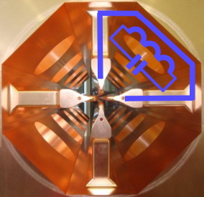
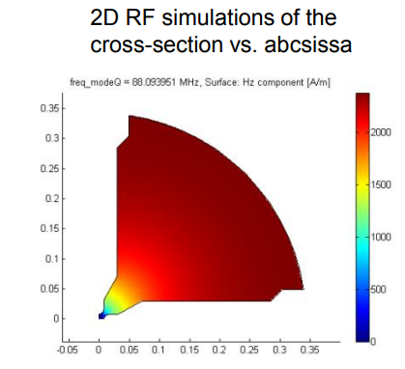
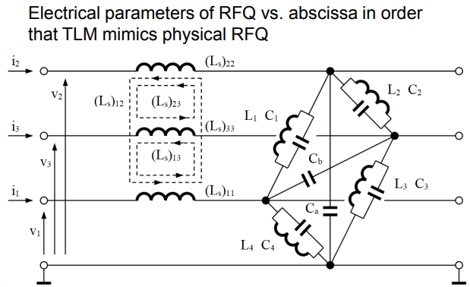
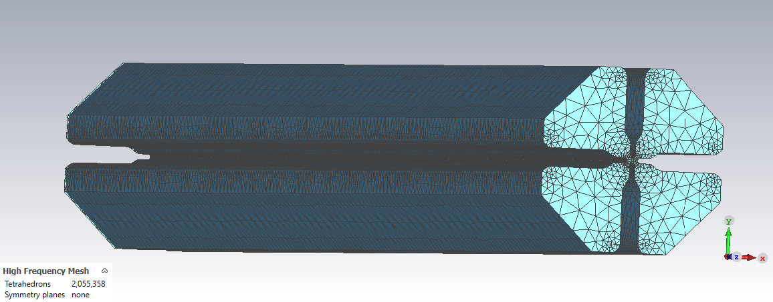
RFQ Modelisation for design / measure / tuning
Pierrick Hamel (CEA)
Transmission Line Model
CST Eigensolver
Max (without symetry) length : 2m
Tradeoff : precision/Number of mesh cells
On our CPU : 9.10⁹ mesh cells maximum
3D Model

Slide 15
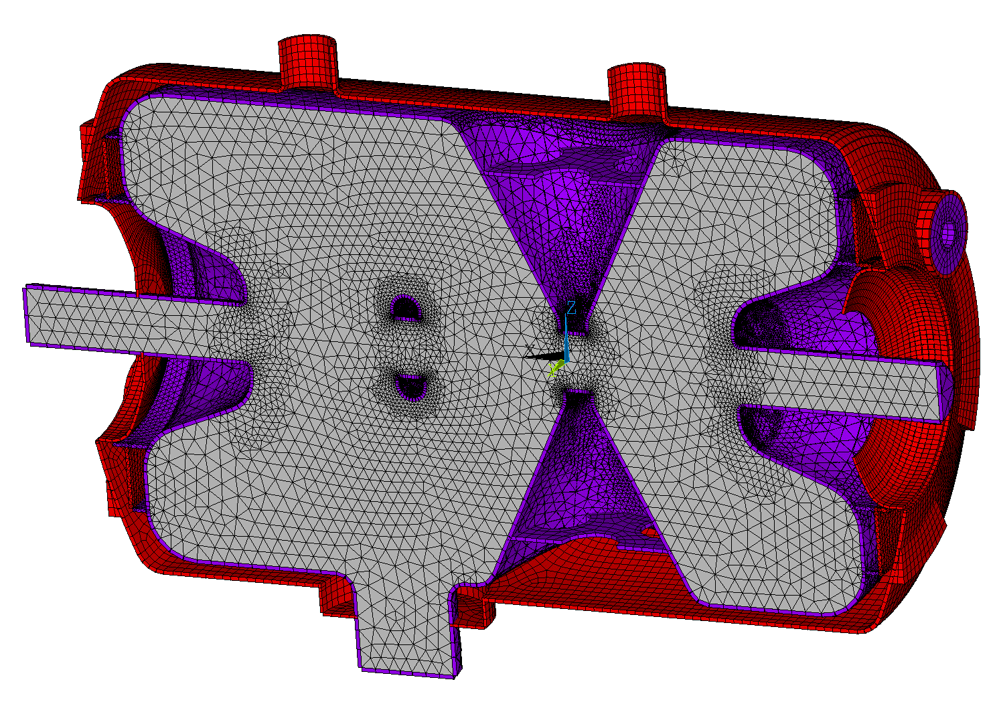
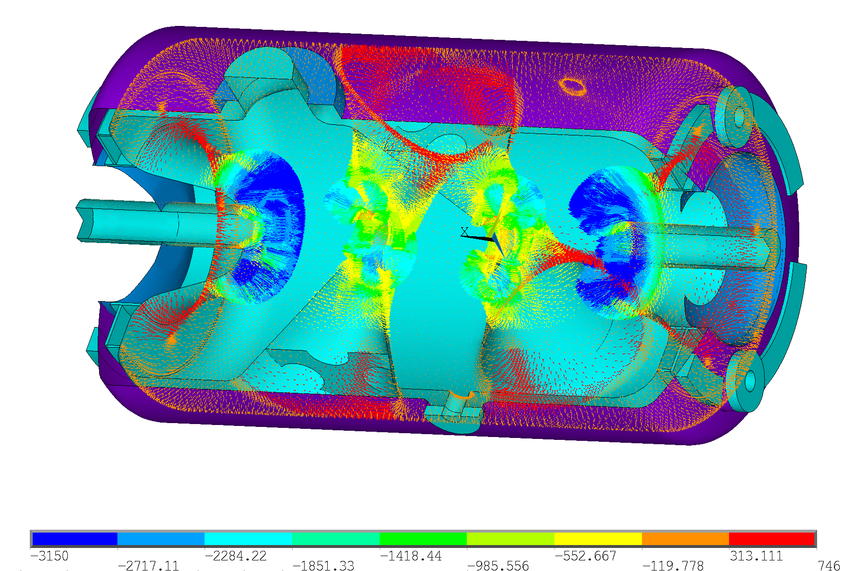
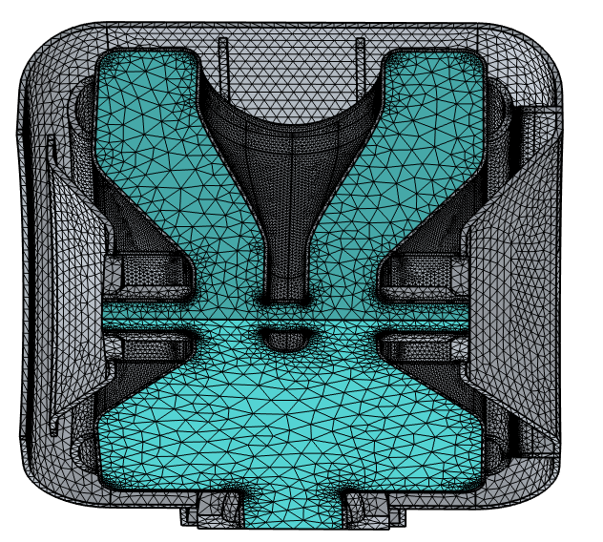
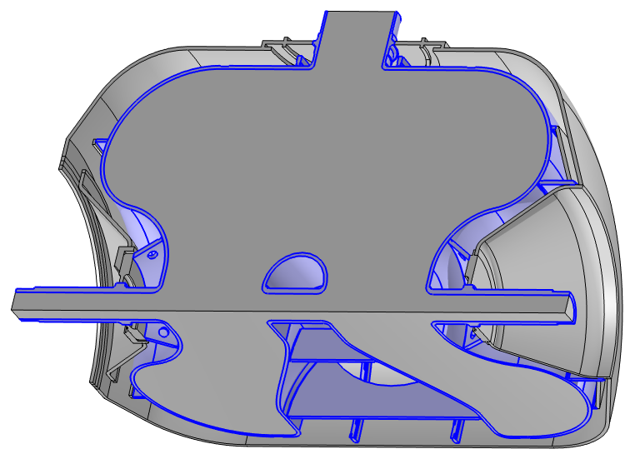
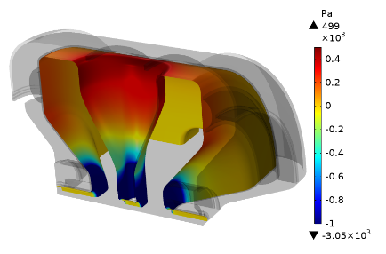
Analyse multiphysique sur les cavités Spoke
Projets : ESS, MYRRHA, PIP2
Type : Cavités simple et double Spoke
Estimation des sensibilités RF par calcul multiphysique avec couplage fort :
  Forces de Lorentz (LFD)
  Variation de pression du bain Hélium (DFDP)
  Detuning (DFDL)
  Mises sous vide (@RT, @froid)
  Mise en froid
  Trimming lors de fabrication
Logiciels : ANSYS EMAG jusqu’en 2021, COMSOL aujourd’hui
  Comparaison des logiciels sur la cavité SSR2 PIP2 :
Cavité double Spoke ESS (Ansys Emag) :
Pression de Lorentz :
Maillage conforme à l’interface des domaines
Cavité simple Spoke SSR1 PIP2 (Comsol) :
Cavité SSR2 (PIP2) | Comsol | Ansys APDL | HFSS *
Detuning DFDL kHz/mm | 317 | 308 | 305
LFD Hz/(MV/m)² with K_{Tuner} = 30 kN/mm | -4.49 | -4.73 | -4.3
Pression de Lorentz :
*Maillage non conforme
Maillage conforme à l’interface des domaines
Patricia Duchesne (IJCLab)

Slide 16
Analyse multiphysique sur les cavités Spoke
Comparaison des résultats FEM avec les mesures
 | Double Spoke ESS | Simple Spoke MYRRHA | SSR2 PIP2
Mise en froid (293K à 2K) : ΔF mesurée [kHz] | Patm ➔ Vide (7 cavités) | Patm ➔ Vide (2 cavités) | Vide ➔ Vide (6 cavités)
 | [+606 ; +628 ] | [+576 ; +603] | [460 ; 470]
Mise en froid (293K à 2K) : ΔF calculée [kHz] (+ ε_{r} si Patm @RT) | 605 | 604 | 457
DFDP mesurée [Hz/mbar] sans tuner | [15.9 ; 20.9] (5 cavités) | 7.0 (2 cavités) | [-7.2 ; -3.1] (6 cavités)
DFDP calculée [Hz/mbar] sans tuner | 11.6 | 7.5 | -0.5
LFD mesuré [Hz/(MV/m)²] sans tuner | [-6.3; -4.4] (5 cavités) | [-9.8 ; -8.1] (2 cavités) | [-9.5 ; -7.1] (6 cavités)
LFD calculé [Hz/(MV/m)²] sans tuner | -5.3 | -7.2 | -7.99
Patricia Duchesne (IJCLab)

Slide 17
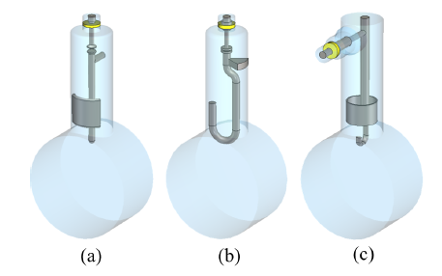
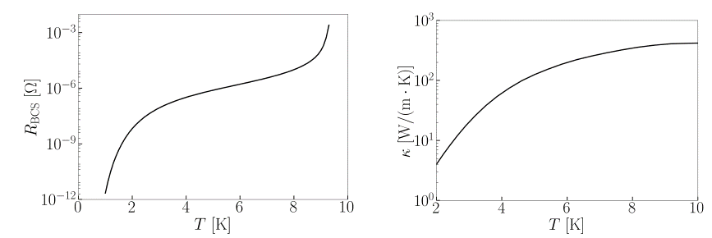
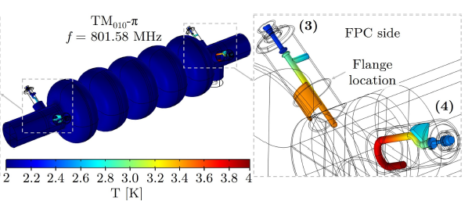


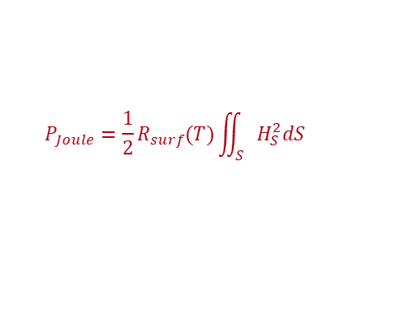

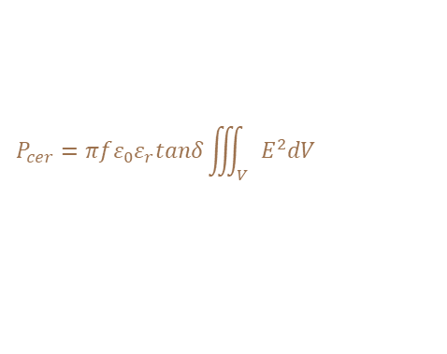
Analyse multiphysique sur les coupleurs HOM
Travaux menés par Carmelo Barbagallo (PhD)
Projet : cavité elliptique 5-cellules pour ERL PERLE
Analyse RF/Thermique sur COMSOL avec couplage faible :
  Analyse RF eigenmode du mode FM et des HOM
  Analyse thermique des coupleurs HOM :
    ➔ Pas de quench thermique (Niobium doit rester supra)
    ➔ Optimisation du système de refroidissement
Calcul thermique à partir des flux de chaleur mis en équation dans Comsol en partant de ces définitions :
Coupleurs HOM en Niobium
Propriétés Niobium RRR300
Probe
Hook
DQW
$$R_{surf}\left(T\right)= R_{BCS}\left(T\right)+R_{res}$$
Champ de température – cas du chargement dynamique du FM
Puissance dissipée sur les parois conductrices :
$$P_{Joule}=\frac{1}{2}R_{surf}(T)\iint_{S}{H_{S}^{2}dS}$$
COMSOL
$$P_{cer}=πfε_{0}ε_{r}tanδ\iiint_{V}{E^{2}dV}$$
Puissance dissipée dans les diélectriques :
Les champs E et H issus de l’analyse RF sont multipliés par un facteur d’échelle permettant :
Soit d’être au champ nominal Eacc pour le mode FM
Soit d’avoir une tension dans la cavité égale à la tension induite par le faisceau pour un HOM. Pour la machine PERLE :
Facteur d’échelle pour un monopole :
Facteur d’échelle pour un dipôle :
Les coupleurs Probe et Hook restent stables sans refroidissement actif
Le coupleur DQW nécessite un refroidissement actif
Ces facteurs d’échelle sont calculés à partir des résultats de l’analyse RF et des paramètres PERLE
Patricia Duchesne (IJCLab)

Slide 18


Simulation de l’attaque chimique (BCP)
Travaux menés par J. Demercastel, D. Longuevergne, P. Duchesne
Projet : PIP2 cavité SSR2
Simulation sous Fluent (calcul fluidique et thermique)
  - Analyse Thermique : effet de la rotation de la cavité durant le traitement sur les T°
  Flux de chaleur 1200 W/m² imposé à l’interface fluide/solide (réaction chimique exothermique)
  Analyse fluidique : Equations de Navier Stokes. Modèle de turbulence utilisé k-epsilon realizable (+ efficace en temps de calcul et convergence pour notre cas)
  - Analyse de l’attaque chimique :
  Possibilité de modéliser les réactions chimiques sous Fluent mais manque de données sur les réactions mises en jeu ici.
  Utilisation d’une équation simplifiée de l’attaque chimique en fonction du TKE (Turbulent Kinetic Energy) obtenue à partir de mesures expérimentales :
Fluid properties
Volumic mass | 1530 kg/m3
Specific heat | 2330 j/kg*K
Thermal conductivity | 0,236 W/m*K
Viscosity | 0,022 kg/m*s
Solid Properties
Volumic mass | 8570 kg/m3
Specific heat | 265 j/kg*K
Thermal conductivity | 53,7W/m*K
Heat Flux | 1200 W/m²
Model | k-epsilon realizable
Spatial dizcretization | Second Order Upwind
Pressure-velocity | Coupled
Outlet
$Etch rate=3,1585∗{TKE}^{0,186}$ in µm/m
Inlet
Patricia Duchesne (IJCLab)

Slide 19






Simulation de l’attaque chimique (BCP)
Mesures expérimentales :
T°_{max} = 46.3°C
T°_{max} = 27°C
Sans rotation, refroidi à l’air ambiant
Avec rotation, refroidi à l’eau à 15°
Parameter | Unity | BCP1 | BCP2 | BCP3
Rotation speed | rpm | 0 | 0.5 | 0.5
Acid flow rate | l/min | 14.4 | 14.4 | 14.4
T° acid set point | °C | 12 | 12 | 8
T° water set point | °C | 9 | 9 | 9
Max acid T° at outlet | °C | 22 | 14 | 15
Etching rate | µm/min | 0.32 | 0.42 | 0.43
Etching sensitivity | kHz/µm | -0.04 | -0.275 | -0.208
Taux d’attaque in µm/min
Débit : 5L/min sans rotation
Taux d’attaque en µm/min
Débit : 5L/min, rotation : 1 rpm
Attaque chimique uniforme :
Etching sensitivity = -0.52 kHz/µm par simulation sous Comsol
T° acide en sortie plus basse avec BCP en rotation
Taux d’attaque plus important avec BCP en rotation
En comparant les sensibilités, on en déduit que le BCP en rotation fournit une attaque plus uniforme que le BCP statique
Patricia Duchesne (IJCLab)

Slide 20
Mesures de températures durant l’attaque chimique (BCP)
Enrico Cenni (CEA)
ΔT≈15°C
5
4
3
1
2
ΔT≈10°C
Acid Flow

Slide 21



Simulations multiphysique avec Comsol: Computational Fluid Dynamics (CFD) + thermal
Inflow 20 l/min
Enrico Cenni (CEA)
Acid speed and velocity [mm/s]
Temperature [°C]
Acid speed [mm/s]

Slide 22


Cavité en salle blanche sous flux laminaire
Enrico Cenni (CEA)
Smoke test
2D CFD model, simpler to solve but is neglecting the effect of the tank fins, the full 3D calculation is ongoing.
S. Berry, C. Servouin
Similar features are observed during smoke test

Slide 23



Time dependent Ginzburg-Landau equation
Normalized and gauge invariance
Boundary conditions
is the order parameters
A is the magnetic vector potential
is the normal conductivity
κ is the G-L parameters (λ/ξ)
Enrico Cenni (CEA)
From:
Alstrøm, T.S., Sørensen, M.P., Pedersen, N.F. et al. Acta Appl Math 115, 63–74
Superconductor with surface defect
(roughness, grain boundary, …)
Meissner state
Mixed state
Vortex start enter near the defect
Applied magnetic field is 0.7Hc2

Slide 24



Time dependent Ginzburg-Landau equation contd.
Enrico Cenni (CEA)
Vortex entry

Slide 25






Calculs d’émission de champ dans une cavité en présence de champ magnétique avec CST
Pill-box cavity
Mode TM010
$$f=704 MHz$$
Le champ RF calculé avec l’Eigensolver est importé dans le module PIC
focalisation$B=5 T$
$$E field$$
Simulation time
[0 – 5 ns]

Slide 26





Expulsion de flux magnétique – effet Meissner
T> Tc
T< Tc
Cavité en niobium supraconducteur
Refroidissement sous la température critique Tc = 9.2 K
Modélisation de l’effet Meissner parfait
(en réalité, l’effet Meissner n’est pas parfait et une partie du flux magnétique est piégé dans le niobium)
Comsol 2D
CST
Cavité ESS plongée dans un champ magnétique vertical de 50 microteslas
Passage à l’état supraconducteur

Slide 27
Merci
CEA SACLAY
91191 Gif-sur-Yvette Cedex
France
juliette.plouin@cea.fr

